Slide 1
Reconhecimento e Renovação de Reconhecimento de cursos
Secretaria de Regulação e Supervisão da Educação Superior
Ministério da Educação

Slide 2
RECONHECIMENTO

Slide 3
Legislação – Reconhecimento
Art. 48, Lei nº 9.394/96: Os diplomas de cursos superiores reconhecidos, quando registrados, terão validade nacional como prova da formação recebida por seu titular.
Art. 34, Decreto nº 5.773/2006: O reconhecimento de curso é condição necessária, juntamente com o registro, para a validade nacional dos respectivos diplomas.

Slide 4
Legislação – Reconhecimento
Art. 30-A, PN 40/2007 (alterado pela PN 24/2013): A instituição deverá protocolar pedido de reconhecimento de curso, no período entre metade do prazo previsto para a integralização de sua carga horária e setenta e cinto por cento deste prazo.
Art. 63, PN 40/2007: Os cursos cujos pedidos de reconhecimento tenham sido protocolados dentro do prazo e não tenham sido decididos até a data da conclusão da primeira turma consideram-se reconhecidos, exclusivamente para fins de expedição e registro de diplomas.

Slide 5
Legislação – Reconhecimento
Nota Técnica nº 141/2013 – padrão decisório processos reconhecimento – presencial (passivo – 2007 a 2012)
Nota Técnica nº 548/2014 – padrão decisório dos processos de reconhecimento – presencial
Instrução Normativa nº 2/2014 – padrão decisório reconhecimento – presencial (aplicada também para os cursos a distância.
Portaria Normativa 26/2016 - calendário
01 a 30 de abril
01 a 30 de setembro

Slide 6
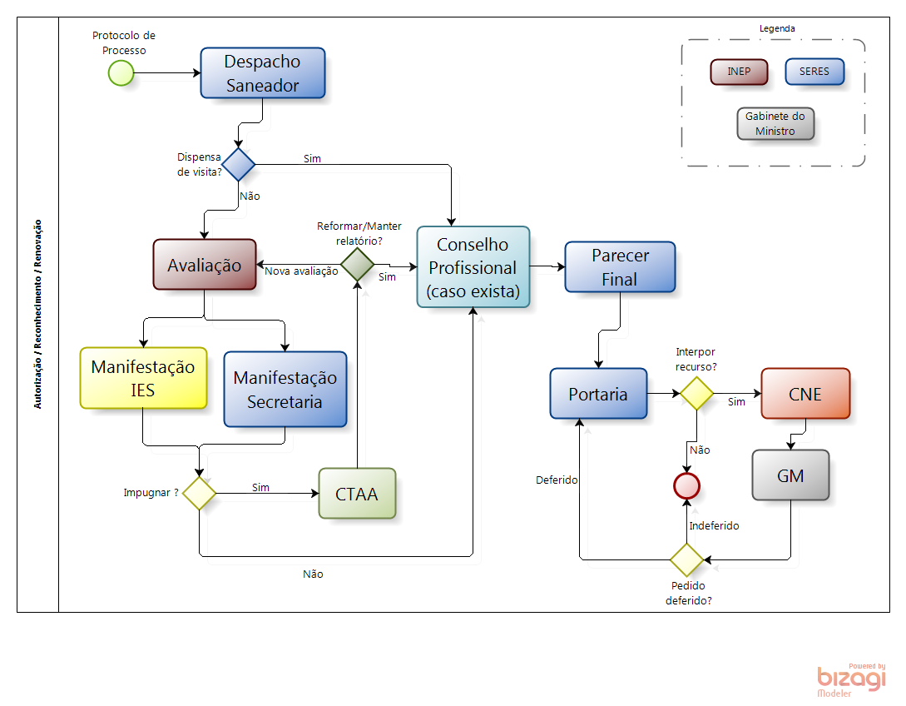
Fluxo dos Processos de Autorização/Rec/RR

Slide 7
FLUXO
SERES – Despacho Saneador
3 a 4 meses
INEP - Avaliação
4 a 6 meses
Manifestações
2 meses (IES, SERES e Conselhos) a 4 meses (para Direito e cursos de Saúde)
SERES – Parecer Final
3 a 4 meses

Slide 8
PADRÃO DECISÓRIO - Reconhecimento

Slide 9
SERES – Contexto de Criação
Instrução Normativa nº 2/2014
Publicada em 30 de julho de 2014.
Nota Técnica nº 548/2014 – DIREG SERES MEC.
Divulga o Padrão Decisório para análise de pedidos de Reconhecimento de Curso protocolados a partir de 2013.
PADRÃO DECISÓRIO EM PARECER FINAL
QUANTO AO CONCEITO DE CURSO (CC)
CC satisfatório + conceito satisfatório em todas as dimensões: sugestão de deferimento.
CC insatisfatório ou conceito insatisfatório em uma ou mais das dimensões: sugestão de protocolo de compromisso.
QUANTO AOS REQUISITOS LEGAIS
Todos os Requisitos Legais considerados atendidos: sugestão de deferimento.
Um ou mais Requisitos Legais considerados não atendidos: sugestão de deferimento + necessidade de visita quando da renovação do ato.

Slide 10
Instrução Normativa nº 2/2014
PADRÃO DECISÓRIO EM PARECER FINAL PÓS-PROTOCOLO DE COMPROMISSO
QUANTO AO CONCEITO DE CURSO
CC satisfatório + conceito satisfatório em todas as dimensões: sugestão de deferimento.
CC satisfatório + conceito insatisfatório em uma ou mais das dimensões: sugestão de deferimento +
IES sem autonomia: redução de 10% do número de vagas ofertadas para cada dimensão insatisfatória + visita in loco quando da renovação do ato;
IES com autonomia: redução de 10% do número de vagas ofertadas para cada dimensão insatisfatória + suspensão das prerrogativas de autonomia para aumento de vagas no curso por 1 ano + visita in loco quando da renovação do ato;
CC Insatisfatório: sugestão de abertura de processo administrativo para aplicação de penalidade ao curso.

Slide 11
Instrução Normativa nº 2/2014
PADRÃO DECISÓRIO EM PARECER FINAL PÓS-PROTOCOLO DE COMPROMISSO
QUANTO AOS REQUISITOS LEGAIS
Todos os Requisitos Legais considerados atendidos: sugestão de deferimento.
Um ou mais Requisitos Legais considerados não atendidos: sugestão de deferimento + necessidade de visita quando da renovação do ato.

Slide 12
RENOVAÇÃO DE RECONHECIMENTO

Slide 13
LEGISLAÇÃO - RR
Art. 46. Lei nº 9394/96: A autorização e o reconhecimento de cursos, bem como o credenciamento de instituições de educação superior, terão prazos limitados, sendo renovados, periodicamente, após processo regular de avaliação;
Art. 41, Decreto nº 5.773/2006: A instituição deverá protocolar pedido de Renovação de Reconhecimento ao final de cada ciclo avaliativo do SINAES junto à Secretaria competente...

Slide 14
LEGISLAÇÃO - RR
Nota Técnica nº 549/2014 – padrão decisório renovação de reconhecimento – presencial.
Instrução Normativa nº 3/2014 – padrão decisório renovação de reconhecimento – presencial.
NT 13/2017 – procedimentos para renovação de reconhecimento, tendo como referência os resultados do CPC 2015 (ciclo vermelho).

Slide 15
Fluxo dos Processos de Autorização/Rec/RR

Slide 16
CICLO REGULATÓRIO DE CURSOS
Aplicação do ENADE
Divulgação do
CPC
Providências para Renovação Reconhecimento
Observações importantes:
Diferença entre ciclo avaliativo [ANO I (verde), II (azul) e III (vermelho) do ENADE] e ciclo regulatório.
Entrada no ciclo regulatório após o reconhecimento.
A partir de 2012, os processo de RR são abertos de ofício pela SERES.

Slide 17
Ciclos Avaliativos
Grupo VERDE
Bacharelados nas áreas de Saúde, Agrárias e áreas afins;
CST dos eixos tecnológicos: Ambiente e Saúde, Produção Alimentícia, Recursos Naturais, Militar e Segurança.
Grupo AZUL
Bacharelados nas áreas de Ciências Exatas e áreas afins;
Licenciaturas;
CST dos eixos tecnológicos: Controle e Processos Industriais, Informação e Comunicação, Infraestrutura e Produção Industrial.
Grupo VERMELHO
Bacharelados nas áreas de Ciências Sociais Aplicadas, Ciências Humanas e áreas afins;
CST dos eixos tecnológicos: Gestão e Negócios, Apoio Escolar, Hospitalidade e Lazer e Produção Cultural e Design.

Slide 18
Regra Geral – Abertura de processos de renovação de reconhecimento
Cursos já reconhecidos que tenham obtido resultado satisfatório (CPC ≥ 3) no CPC do ano referência
O processo de renovação de reconhecimento será aberto, de ofício, pelo Ministério da Educação e o ato será expedido, em sequência, sem necessidade de manifestação por parte da IES, dispensada qualquer formalidade.

Slide 19
Regra Geral – Abertura de processos de renovação de reconhecimento
Cursos já reconhecidos que tenham obtido resultado insatisfatório (CPC < 3) no CPC do ano referência
O processo de renovação de reconhecimento será aberto, de ofício, pelo Ministério da Educação, em preenchimento.
Haverá, obrigatoriamente, avaliação in loco.

Slide 20
Regra Geral – Abertura de processos de renovação de reconhecimento
Cursos já reconhecidos que tenham obtido resultado insatisfatório (CPC < 3) nos CPCs dos dois últimos anos de referência
O processo de renovação de reconhecimento será aberto, de ofício, pelo Ministério da Educação na Fase Protocolo de Compromisso
Celebração de Protocolo de Compromisso e avaliação in loco pelo INEP para expedição da Portaria de Renovação de Reconhecimento

Slide 21
Abertura de processos de renovação de reconhecimento
Cursos sem conceito (CPC = SC) ou não participantes do ENADE
Cursos já reconhecidos que tenham obtido resultado satisfatório, CPC ≥ 3, cujos atos autorizativos tenham sofrido aditamento de mudança de endereço provisória ou aumento do número de vagas ofertadas
Cursos já reconhecidos que tenham obtido resultado satisfatório, CPC ≥ 3, e que tenham processo de supervisão.
O processo de renovação de reconhecimento será aberto, de ofício, pelo Ministério da Educação, em preenchimento.
Haverá, obrigatoriamente, avaliação in loco.

Slide 22
Abertura de processos de renovação de reconhecimento
Para os processos abertos de ofício pela SERES, ressalvados os abertos com a finalidade de celebração de Protocolo de compromisso, ANTES de protocolar o processo a IES deverá verificar a necessidade de solicitar o CANCELAMENTO do processo, motivado por:
O curso está extinto, ou seja, não possui ingresso de novos alunos e não possui alunos remanescentes de turmas anteriores ainda vinculados ao curso;
O curso está em extinção, ou seja, não possui ingresso de novos alunos, mas ainda existem alunos remanescentes de turmas anteriores vinculados ao curso;
O código de curso para o qual o processo foi aberto está excedente no cadastro, representando: antigas habilitações; turnos diferentes; alterações de matriz curricular; cursos já formalmente extintos pelo MEC e ainda não excluídos do cadastro; códigos excedentes criados quando da migração do cadastro para o sistema e-MEC; etc.
O curso não pertence ao ciclo, tal como classificado no art. 33-E da Portaria Normativa nº 40/2007.

Slide 23
PADRÃO DECISÓRIO – Renovação de Reconhecimento

Slide 24
SERES – Instrução Normativa nº 3/2014
Publicada em 30 de julho de 2014.
Nota Técnica nº 549/2014 – DIREG SERES MEC.
Divulga o Padrão Decisório para análise de pedidos de Renovação de Reconhecimento de Curso protocolados após o Despacho nº 185/2012 , que foram submetidos à avaliação in loco.
Não se aplica a cursos objeto de supervisões ou medidas cautelares específicas ou ainda a grupos de cursos para os quais for desenvolvida política regulatória própria.
PADRÃO DECISÓRIO EM PARECER FINAL
QUANTO AO CONCEITO DE CURSO
CC satisfatório + Conceito Satisfatório em todas as dimensões: sugestão de deferimento.
CC insatisfatório ou Conceito Insatisfatório em uma ou mais das dimensões: sugestão de protocolo de compromisso.
QUANTO AOS REQUISITOS LEGAIS
Todos os Requisitos Legais considerados atendidos : sugestão de deferimento.
Um ou mais Requisito Legal considerados não atendidos: sugestão de deferimento + necessidade de visita quando da renovação do ato.
Mesmo Requisito Legal não atendido por duas avaliações seguidas, inclusive a feita para fins de reconhecimento: sugestão de protocolo de compromisso.

Slide 25
SERES – Contexto de Criação
Instrução Normativa nº 3/2014
PADRÃO DECISÓRIO EM PARECER FINAL PÓS-PROTOCOLO DE COMPROMISSO
QUANTO AO CONCEITO DE CURSO
CC satisfatório + Conceito Satisfatório em todas as dimensões : sugestão de deferimento
CC satisfatório + Conceito Insatisfatório em uma ou mais das dimensões : sugestão de deferimento +
IES sem autonomia: redução de 10% do número de vagas ofertadas para cada dimensão insatisfatória + visita in loco quando da renovação do ato.
IES com autonomia: redução de 10% do número de vagas ofertadas para cada dimensão insatisfatória + suspensão das prerrogativas de autonomia para aumento de vagas no curso por 1 ano + visita in loco quando da renovação do ato.
CC Insatisfatório: sugestão de abertura de processo administrativo para aplicação de penalidade ao curso
QUANTO AOS REQUISITOS LEGAIS
Todos os Requisitos Legais considerados atendidos: sugestão de deferimento.
Um ou mais Requisito Legal considerados não atendidos: sugestão de deferimento + necessidade de visita quando da renovação do ato.
Mesmo Requisito Legal não atendido por três avaliações seguidas, inclusive a feita para fins de reconhecimento: sugestão de abertura de processo administrativo para aplicação de penalidade ao curso.

Slide 26
Pontos de atenção no preenchimento dos processos – aspectos gerais
Calendário regulatório
Processos em papel
Prazo para protocolo
Renovação de reconhecimento
Análise dos relatórios de avaliação – importância da impugnação
Conhecimento dos Padrões Decisórios
Cadastro Atualizado (códigos em duplicidade, informações desatualizadas (endereço, vagas)

Slide 27
Balanço – atos 2017
Ato | Quantidade de atos publicados (janeiro a agosto/2017
Autorizações de cursos | 1.201
Reconhecimento de cursos | 1.351
Renovação de Reconhecimento de cursos | 6.432
Aditamentos – atos de cursos e IES | 723
TOTAL | 9.707

Slide 28
Obrigada!!!!
Andréa Oliveira
Coordenadora Geral de Reconhecimento e Renovação de Reconhecimento de Cursos
cgarcesdireg@mec.gov.br
(61)2022-8525

